Slide 1

Синонимия
Синонимы – это точность,
выразительность,
богатство нашей речи.
Добро пожаловать

Slide 2

Все слова языка _________________
Раздел лингвистики, изучающей лексику _______________
Слова, имеющие одно лексическое значение ___________________
Слова, имеющие несколько лексических значений _____________
Слова, одинаковые по звучанию и написанию, но разные по значению ____________
Слова, различные по звучанию и написанию, но близкие по лексическому значению ___________________________
Являются ли синонимами слова радость, смеяться?
Почему?

Slide 3

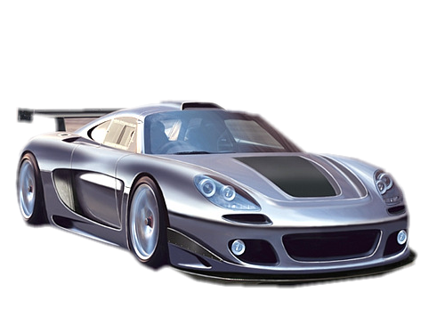
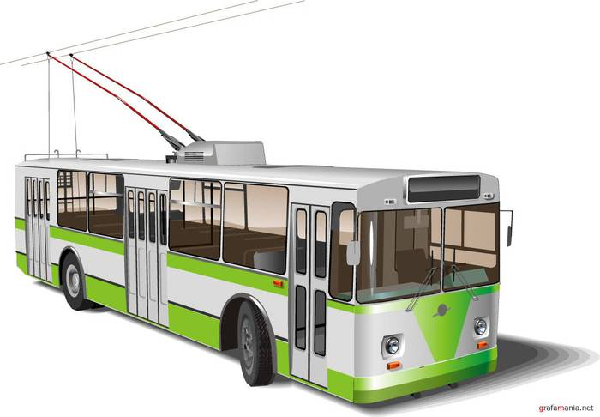
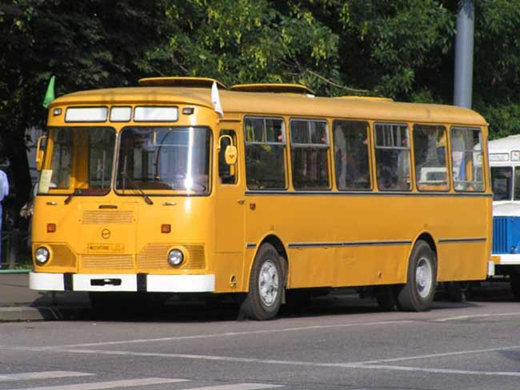
Проходят троллейбусы, проходят автобусы, проходят легковые машины.
Исправьте текст, устранив речевые ошибки
(Слова для справок: величаво проплывают,
бешено мчатся, едут, проносятся.)

Slide 4
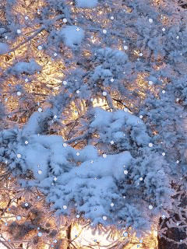
Зимний лес
Зима (спряталась, скрылась, притаилась) в дремучем лесу. (Кружатся, вьются, вращаются) в воздухе (легкие, невесомые) снежинки. (Мохнатые, лохматые, косматые) ели (укрылись, укутались) белым пушистым одеялом. Снег (светится, сверкает, сияет) на солнце. И (дремучий, густой, глухой) лес теперь уже не кажется таким (мрачным, темным).

Slide 5

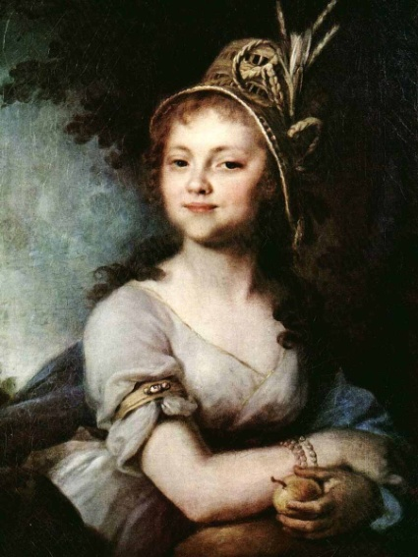
Вставьте на месте пропусков подходящие по смыслу слова
На нас смотрит симпатичное , ______________лицо девушки. Её лукавая,_____________ улыбка, смеющиеся,_______________глаза заставляют и нас улыбнуться и порадоваться ее счастью. Жизнерадостное , ______________настроение передается нам, и, наверное, поэтому так приятно ,____________смотреть на эту девушку, любоваться ее одеждой.
Платье девушки из прозрачного,__________материала. Оно подчеркивает нежность и молодость Арсеньевой, ее изысканный,______________________вкус.
Ощущение радости, ___________остается от этой картины.

Slide 6
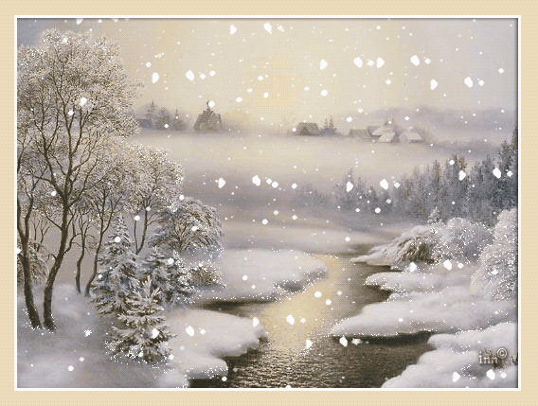
- Бураны, вьюги и метели,
Как много с ними канители,
Как много шума, толкотни,
Как надоели мне они! –
Так проворчал мороз угрюмый
И речку в лед сковал без шума.
Градация

Slide 7
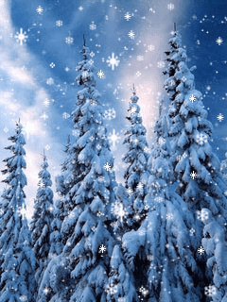
Дерево
большое,
огромное,
громадное

Slide 8

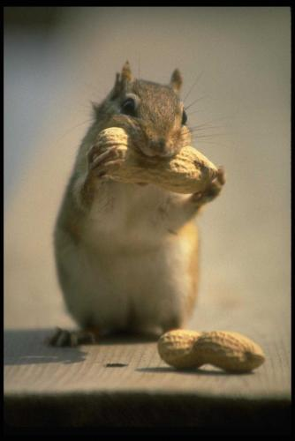
Зёрнышко
маленькое,
крохотное,
микроскопическое

Slide 9

Градация
расположение ряда слов (обычно синонимов) по степени нарастания или ослабевания их смыслового и эмоционального значения. При таком расположении слов достигается особая выразительность, сила впечатления. Это ещё одно средство выразительности.
-

Slide 10

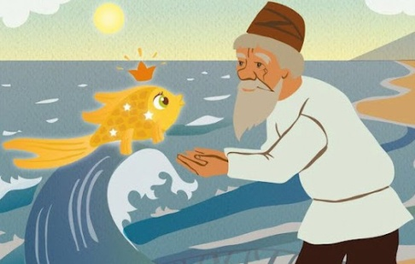
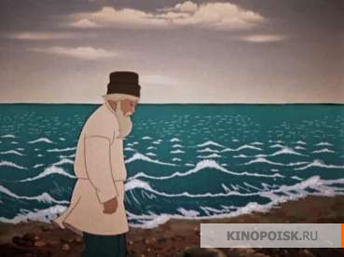
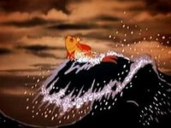
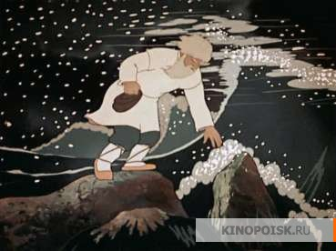
Контекстные синонимы
Вот пошел он к синему морю;
Видит,- море слегка разыгралось…
Вот пошел он к синему морю;
Помутилося синее море…
Пошел старик к синему морю;
Не спокойно синее море…
Старичок отправился к морю,
Почернело синее море…
Вот идет он к синему морю,
Видит, на море черная буря…

Slide 11
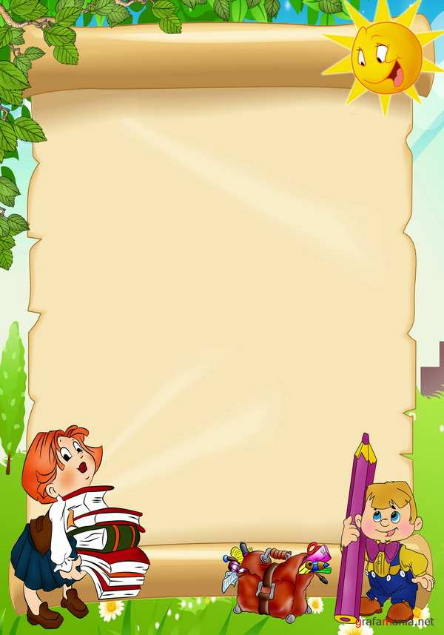
Домашнее задание
Поработайте дома со сказками и подберите 3 предложения из художественной литературы с примерами градации или контекстных синонимов.

Slide 12

Стилистическое употребление синонимов

Slide 13
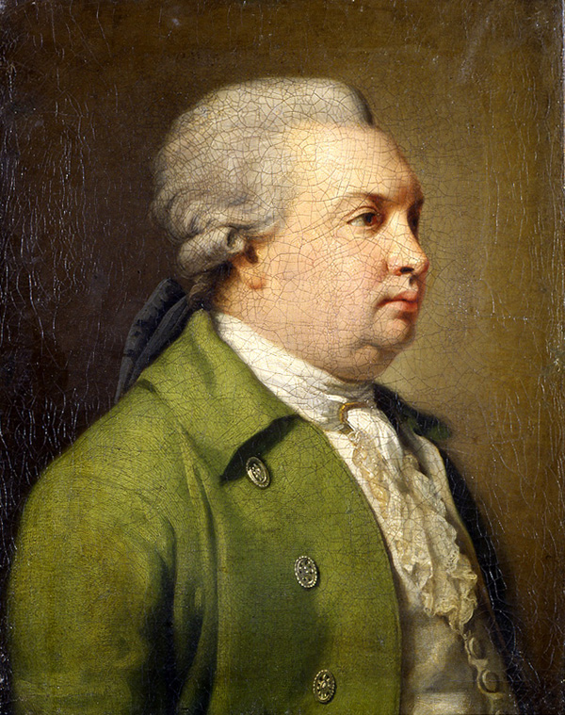

Д. И. Фонвизин

Slide 14
Упасть
шлёпнуться
рухнуть

Slide 15
Уходите, скройтесь, исчезните

Slide 16
Роль синонимов в речи
Синонимы используют, чтобы не повторять одно и то же слово, чтобы избежать повторов.
Синонимы служат, для более точного описания предмета, явления или состояния. Для тонкого разграничения оттенков смысла.
Синонимы придают особую выразительность речи.
Синонимы могут обладать стилистической и эмоциональной окраской.

Slide 17
Синонимия
Синонимы – это точность, выразительность, богатство нашей речи.

Slide 18

1. Подберите синоним к слову БОРОТЬСЯ.
А) состязание
Б) сражаться
В) борьба
2. Какое из данных слов не является синонимом к слову АККУРАТНЫЙ?
А) чистоплотный
Б) опрятный
В) аккуратно
3. Какая из данных строк является синонимическим рядом?
А) добрый – участливый – человеколюбие
Б) лёгкий – воздушный – невесомый
В) молодость – юность – молодеть

